Slide 1

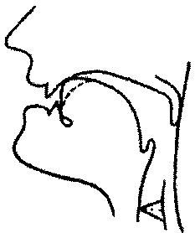

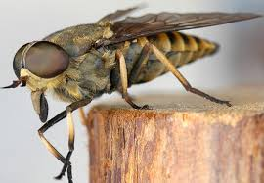
[дз]
злиті
[дз′]

Slide 2
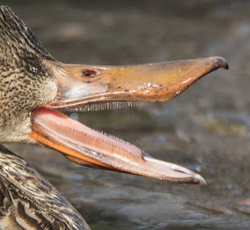
дзьоб
●
-
=′

Slide 3
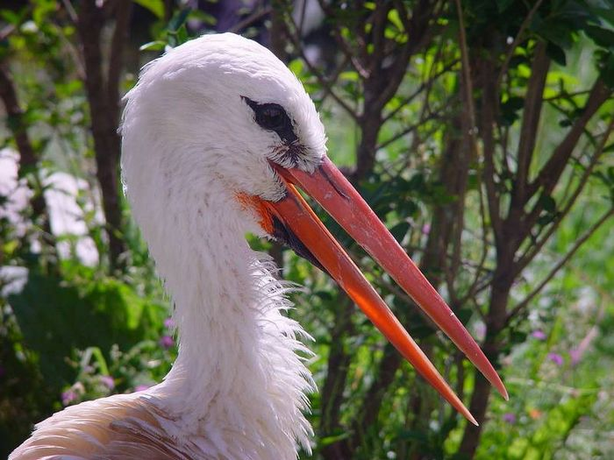
Гра «Це дзьоб…»
Це дзьоб лелеки білого.

Slide 4
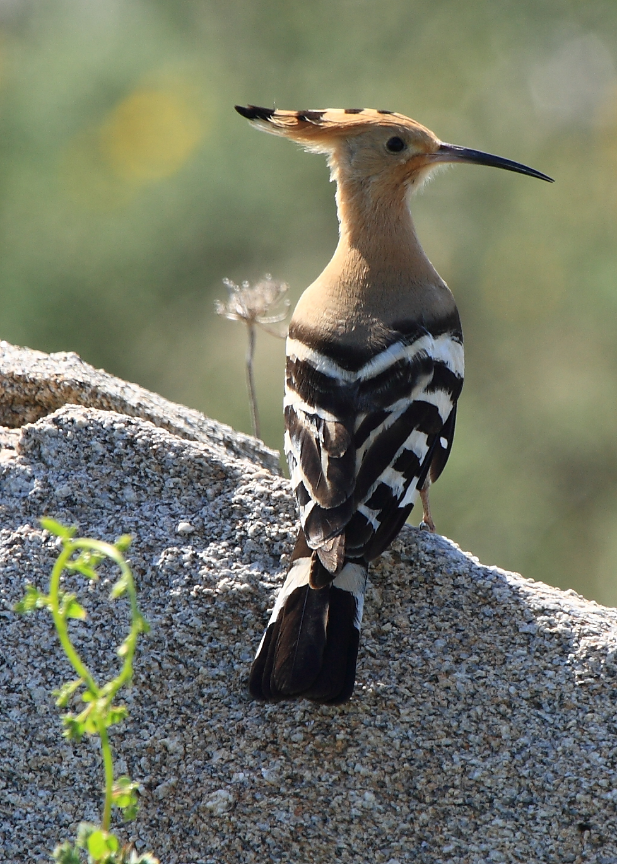
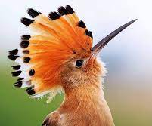
Це дзьоб одуда.

Slide 5
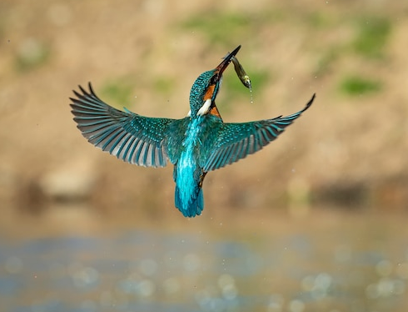
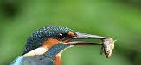
Це дзьоб рибалочки.

Slide 6
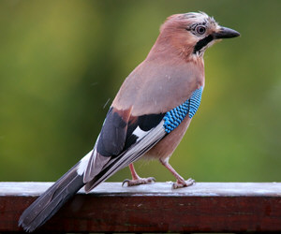
Це дзьоб сойки.

Slide 7
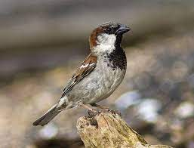
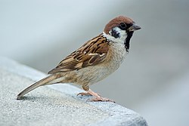
Горобець польовий
Горобець хатній
Спритний хлопчина в коричневій кожушині,
По дворах стрибає, крихти збирає.

Slide 8
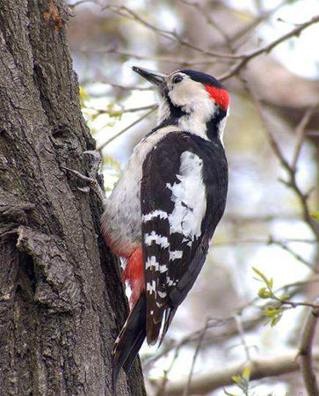
Лісовий лікар
Лісовий майстер
Вірно людям я служу,
Їм дерева стережу,
Дзьоб міцний і гострий маю,
Шкідників ним здобуваю.

Slide 9

Буквар
Ст.67
«Лісовий майстер»
читати на час

